Slide 1
Una Propuesta para el Análisis de la Salud del Sistema de I&D en Países en Desarrollo
Agricultural Science and Technology Indicators
Presentado por Alejandro Nin-Pratt
Taller Indicadores de Impacto en Proyectos de Investigación e Innovación Agrícola.
San José, Costa Rica, 9-11 de noviembre 2016

Slide 2
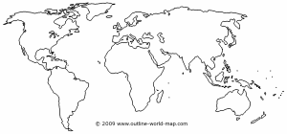
El objetivo original de ASTI: Base de datos global
ASTI DATA

Slide 3
De la Inversión en I&D al impacto
I&D Público
Tecnologías
Externalidades
Extensión
Productores
OFERTA
I&D Privado
MERCADO
IMPACTO
Tecnologías
Consumidores
DEMANDA
Desbordes desde otros países

Slide 4
Abriendo la caja negra de la inversion en I&D
Fuentes de financia-miento
Investi-gadores
Doctorados
Maestrías
Grados U
I&D Público
Capital
Tecnologías
Gastos de operación

Slide 5
Un sistema de indicadores para analizar la “salud” de la investigación agropecuaria en la región
Indice de Performance
Intensidad
Combinación y calidad de insumos
Productos
Cartera de Proyectos
Calificación de investigadores
Estructura y volatilidad del gasto
Eficiencia
Cantidad y calidad de productos

Slide 6
EJEMPLO 1: LA INTENSIDAD DE LA INVERSION

Slide 7
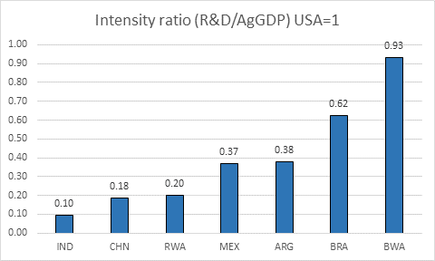
Porque la medida tradicional para medir intensidad de la inversión no es muy útil?
Intensidad = I&D/PIB agropecuario (EEUU=1)

Slide 8
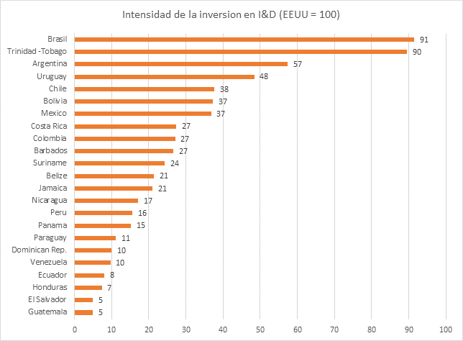
ALC es la región con más baja inversión promedio en I&D

Slide 9
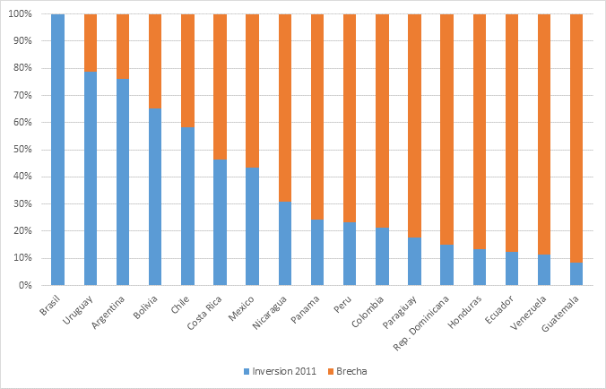
La brecha en la intensidad de la inversión

Slide 10
EJEMPLO 2: EL CAPITAL HUMANO

Slide 11
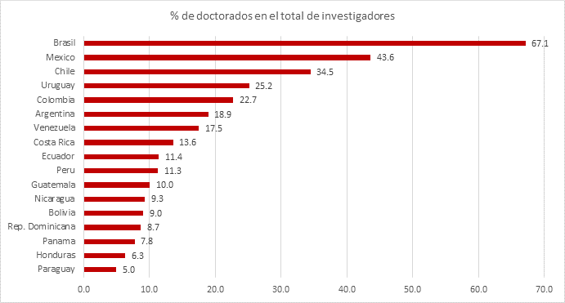
El capital humano

Slide 12
La inversion y el % de doctorados

Slide 13
EJEMPLO 3: PRODUCTOS

Slide 14
Publicaciones por investigador y % de doctorados

Slide 15
Conclusión: El presente de la I&D en agricultura
América Latina es la región en desarrollo de más baja intensidad de inversión (promedio) en I&D
A pesar de esto, cuenta con sistemas de investigación de larga tradición y de avanzada
Países mas pobres y con bajos recursos para destinar a I&D se encuentran en clara desventaja respecto a los países más avanzados.
Países con sistemas de I&D incipientes o poco desarrollados deberán en el futuro decidir que tipo de sistema se adapta a sus condiciones y posibilidades y reducir la brecha en la inversión en ALC

Slide 16
Conclusión
La recomendación NO ES invertir mas en I&D:
  Problemas de escala y costos de investigación
  Reducida oferta de investigadores altamente capacitados
Empezar a pensar en términos de políticas de innovación
TODOS los países deberían
  Saber hacia donde van en innovación
  Por que vías accederán a las innovaciones que les permitan acelerar el crecimiento y mejorar su productividad
Esto es esencial en particular para los países con sistemas de I&D incipientes o poco desarrollados

Slide 17
Agricultural S&T Indicators
MUCHAS GRACIAS
www.asti.cgiar.org
Notes:
17

